Slide 1
LE PARTAGE DU MONDE, de l’an 200 av. JC à nos jours
Esquisse d’une histoire géopolitique universelle
Mardi 26 mai 2026 (13/14)
8ème période : 1815-1914
Europe et Russie à la conquête de l’Orient et de l’Asie
1830-1914 : La conquête et la colonisation européenne de l’Afrique

Slide 2
8ème période : 1815-1914
Europe et Russie à la conquête de l’Orient et de l’Asie
1830-1914 : La conquête et la colonisation européenne de l’Afrique
(1785-)1801-1882 : L’impérialisme européen en Afrique du Nord (1ère partie) : Fin de la course barbaresque ; Conquête de l’Algérie ; Reprise en main ottomane de Tripoli ; Modernisations, surendettements et protectorats-mises sous tutelle de la Tunisie et de l’Egypte
(1785-)1801-1816 : Guerres barbaresques et victoires des Etats-Unis et de la Grande-Bretagne contre les Régences de Tripoli et d’Alger ; La 1ère guerre des Etats-Unis ; Début de la fin de la course barbaresque en Méditerranée
1830-1847 : La conquête française de l’Algérie
1818-1830 : Le règne de Hussein, le dernier dey d’Alger
1827-1830 : L’affaire de l’éventail déclenche un conflit diplomatique entre la France et Alger
1830-1833 : La 1ère conquête de l’Algérie : Débarqués à Sidi-Ferruch, les Français s’emparent d’Alger ; Puis des ports d’Oran à l’ouest, Bône et Bougie à l’est ; A l’est, à Constantine, le beylik turc Ahmed résiste
1832-1837 : A l’ouest, en Oranie, résistance de l’émir Abdel Kader ; Les Français reconnaissent son autorité ; Puis se sentant menacés, ils s’emparent de Mascara et Tlemcen
1837 : L’occupation restreinte du général Bugeaud : Traité de la Tafna entre le général Bugeaud et l’émir Abdel-Kader ; A l’intérieur, création d’un émirat arabe, vassal de la France ; A l’est, les Français s’emparent de Constantine, dernier bastion turc
1839-1847 : La conquête absolue de l’Algérie
1839 : Parties de Constantine, les troupes françaises traversent le territoire d’Abdel Kader
1839-1840 : Abdel Kader attaque Alger, la guerre reprend
1841-1843 : Bugeaud encercle l’émirat par le sud ; Le duc d’Aumale s’empare de la smala d’Abdel Kader ;
Il se réfugie au Maroc d’où il poursuit la lutte
1844-1845 : Guerre entre la France et le Maroc du sultan alaouite Moulay Abderrahman : Bombardement français de Tanger et de Mogador ;
Victoire de Bugeaud sur l’oued Isly ; Traité de Lalla Maghnia fixant la frontière
1845-1847 : Pourchassés par les Français, Abdel Kader se rend au duc d’Aumale ;
Envoyé en France, il restera prisonnier, avant de s’installer à Damas en 1855

Slide 3
1835-1856 : La Régence de Tripoli reprise en main par les Ottomans ; Les Ottomans contrôlent la côte et délèguent l’autorité sur les oasis à la confrérie des Senoussis
1824-1869 : La Régence de Tunis
1824-1835 : Sous Hussein II, rapprochement avec la France, conquérante de l’Algérie
1837-1855 : Sous Ahmed Bey, échec de la modernisation
1855-1864 : Sous Mohammed Bey et Sadok Bey, surendettement extérieur
1864-1869 : Sous Sadok Bey, grande révolte fiscale, banqueroute de l’Etat et mise sous tutelle financière de la France
1841-1874 : L’Egypte autonome des pachas
1841-1848 : Mehmet Ali obtient du sultan ottoman le titre de pacha héréditaire et poursuit la modernisation de l’Egypte
1848-1863 : Sous Abbas 1er et Mohammed Saïd, modernisation et début de la construction du canal de Suez
1863-1876 : Sous Ismaïl, ouverture du canal de Suez ; Mais surendettement extérieur et mise sous tutelle franco-britannique
1820-1874 : Au sud, dans la vallée du Nil, conquêtes et constitution de l’Empire turco-égyptien : Funj, Kordofan, Bar el-Ghazal et Darfour

Slide 4
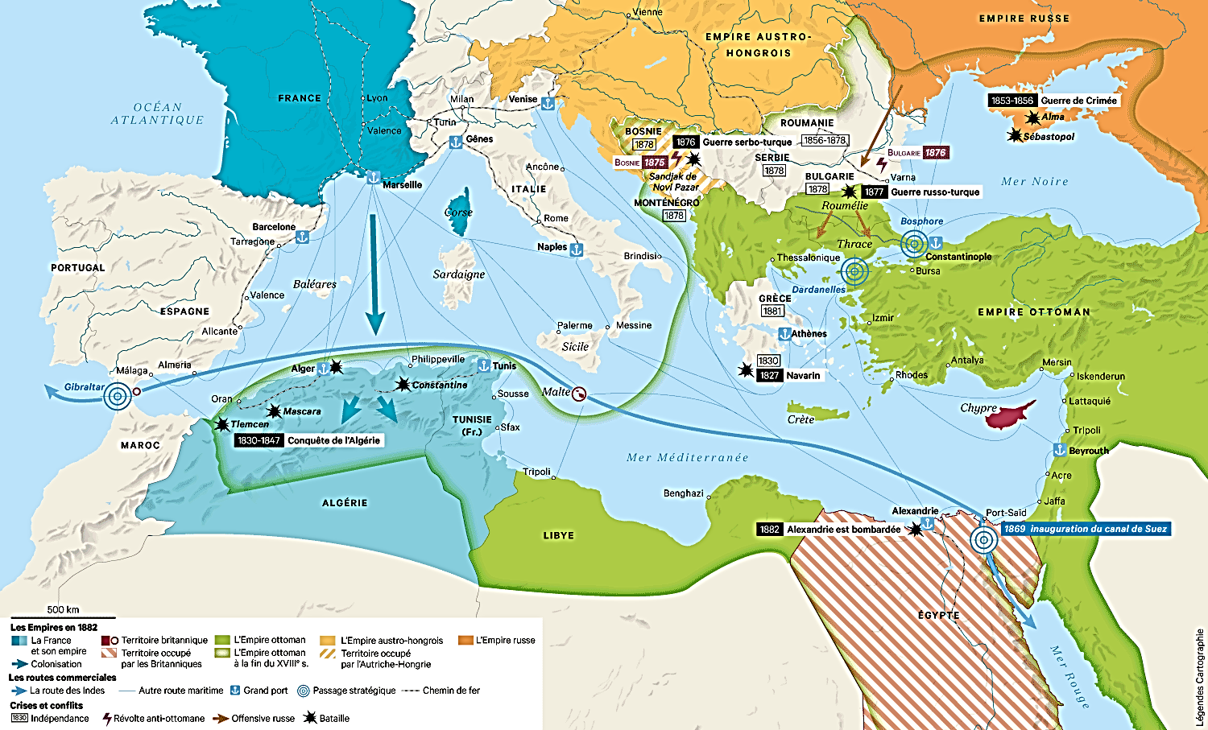
(1785-)1801-1876 : L’impérialisme européen en Afrique du Nord (1ère partie) : Fin de la course barbaresque ; Conquête de l’Algérie ; Reprise en main ottomane de Tripoli ; Modernisations, surendettements et protectorats-mises sous tutelle de la Tunisie et de l’Egypte
La Méditerranée au XIXe siècle

Slide 5
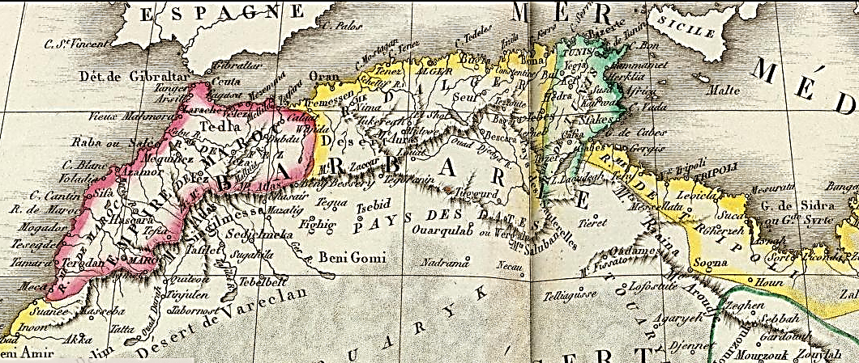
(1785-)1801-1816 : Guerres barbaresques et victoires des Etats-Unis et de la Grande-Bretagne contre les Régences de Tripoli et d’Alger ; La 1ère guerre des Etats-Unis ; Début de la fin de la course barbaresque en Méditerranée
*Point de départ de l’impérialisme européen
1785-1816 : La fin tumultueuse de la course barbaresque Et la 1ère guerre des EU (!)…
*1785-95 : Les navires étasuniens n’étant plus
Sous la protection britannique, Alger les attaque
53 navires commerciaux sont capturés et rançonnés
NB : 1786 : Traité de paix Maroc-EU
*Sept. 1795 : Traité entre Alger et les EU
*Les EU doivent payer un tribut annuel de 21 600 $
NB : 1794 : Création de l’US Navy
*1797 : La colombe John Adams succède à G. Washington
*1796-97 : Mêmes traités coûteux avec Tripoli et Tunis…
*Mais…
A
T
M
T

Slide 6
(1785-)1801-1816 : Guerres barbaresques et victoires des Etats-Unis et de la Grande-Bretagne contre les Régences de Tripoli et d’Alger ; La 1ère guerre des Etats-Unis ; Début de la fin de la course barbaresque en Méditerranée
*1801-05 : 1ère guerre barbaresque ou guerre de Tripoli…
*1801 : Le faucon Thomas Jefferson président
*Le pacha de Tripoli, Yousouf Karamanli (1795), réclame
Un tribut de 225 000 $ ; Les EU refusent de payer
NB : Budget fédéral de 10 millions
*1801 : Jefferson envoie une escadre
Mais le blocus de Tripoli est inefficace (sic)
Le Congrès est furieux de n’avoir pas été consulté pour cette expédition, dont le coût est deux fois supérieur au tribut demandé par Tripoli (re-sic)
Histoire du Moyen-Orient, JP Filiu, pp. 246-247
*1803 : Une nouvelle escadre est envoyée ; Mais les Américains perdent leur navire amiral, l’USS Philadelphia
*Et son équipage est fait prisonnier
*1804 : Bombardement de Tripoli, sans résultat
NB : En baie de Tripoli, le commodore Stephen Decatur Fait sauter le Philadelphia
*1805 : Epilogue…
A
T
M
T

Slide 7
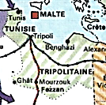
(1785-)1801-1816 : Guerres barbaresques et victoires des Etats-Unis et de la Grande-Bretagne contre les Régences de Tripoli et d’Alger ; La 1ère guerre des Etats-Unis ; Début de la fin de la course barbaresque en Méditerranée
*Mai 1805 : Opération terrestre des EU à partir de l’Egypte
NB : Officiellement, pour installer sur le trône le frère du pacha (re-re-sic)
*Les marines de William Eaton s’emparent de Derna
NB : A l’est de Benghazi ; NB : Bataille de Trafalgar en oct. 1805
*Juin 1805 : Traité avec le pacha de Tripoli
Qui libère ses prisonniers contre une rançon
*1815 : 2ème guerre barbaresque…
Et cette fois-ci entre les EU et Alger…
T
T
d

Slide 8
(1785-)1801-1816 : Guerres barbaresques et victoires des Etats-Unis et de la Grande-Bretagne contre les Régences de Tripoli et d’Alger ; La 1ère guerre des Etats-Unis ; Début de la fin de la course barbaresque en Méditerranée
*1815 : 2ème guerre barbaresque entre les EU et Alger…
*1815 : Pour les EU, mettre fin à la menace corsaire…
*Juin 1815 : En Espagne, aux caps Gata et Palos
Deux victoires navales des Américains
Dirigés par Stephen Decatur
Contre les Algérois du raïs Hamidou ben Ali, qui est tué *Les Américains obtiennent la liberté de naviguer
*Juin 1815 : Fin du congrès de Vienne
Mettre fin à la traite et à la piraterie ; Et…
*1816 : Les Britanniques de Lord Exmouth
Bombardent Alger et libèrent de nombreux prisonniers
*Et sous la menace des Britanniques
Le bey de Tunis renonce à la piraterie
*1815-16 : Fin des guerres en Europe
La lutte contre la course devient efficace
La course qui sans disparaitre, décline fortement…
*Et maintenant ; Retour à Alger, en 1818…
p
A
T
M
T
p

Slide 9
*Mais d’abord un fait mémorable (sic)…
*29 avril 1827 : A Alger, le dey Hussein s’emporte
Contre le consul français Pierre Deval
A propos d’un contentieux financier
*Pour mieux comprendre, retour en 1818…

Slide 10
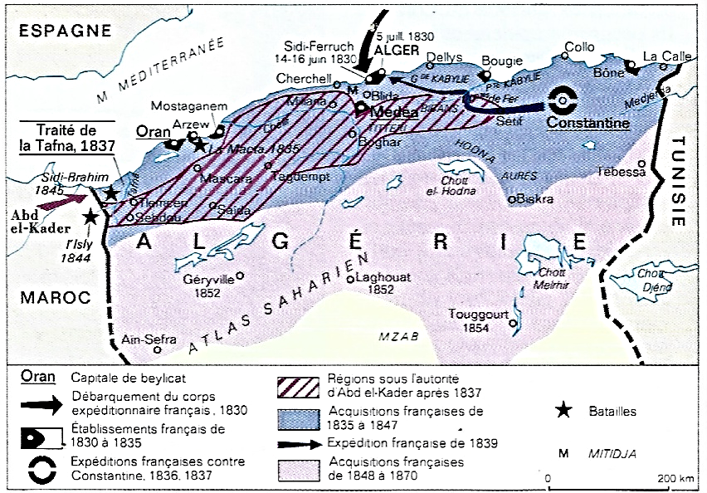
1830-1847 : La conquête française de l’Algérie
1818-1830 : Le règne de Hussein, le dernier dey d’Alger
*1818 : Hussein, le dernier dey d’Alger
Dans un contexte de disparition de la course
Et donc de très importants revenus
NB : 1700 : Alger : 100 000 hommes et 22 000 captifs
*1830 : 30 000 hommes et quelques dizaines de captifs
NB : 1817 : Mécontents, de nombreux janissaires
Se sont révoltés et ont été massacrés
Par le précédent dey, Ali ben Ahmed
*1816 : A Tunis, les janissaires sont partis
*1826 : Fin des janissaires dans l’Empire ottoman
A

Slide 11
1827-1830 : L’affaire de l’éventail déclenche un conflit diplomatique entre la France et Alger
*29 avril 1827 : A Alger, le dey Hussein s’emporte
Contre le consul français Pierre Deval
A propos d’un contentieux financier…
NB : 1790-1800
Du blé algérien fourni à la France en déficit céréalier
Par des granas, marchands juifs d’Alger originaires de Livourne
Les Bacri et les Busnach ; Et blé jamais payé…
*Juillet 1827 : Après le coup d’éventail, l’affaire s’envenime
Déclaration de guerre et blocus du port d’Alger
NB : Rappel…
Oct. 1827 : Lors de la guerre d’indépendance de la Grèce…
Victoire navale anglo-française à Navarin
Contre les Ottomans de Mahmoud II
A qui Hussein Dey apportera son coûteux soutien
*1828 : En France…
Une expédition punitive est envisagée ; Voire la conquête…

Slide 12
1827-1830 : L’affaire de l’éventail déclenche un conflit diplomatique entre la France et Alger
*1828 : Pour le roi de France Charles X…
a) Renforcer sa position intérieure fragile
Par un succès militaire extérieur
b) Et à l’extérieur…
*Depuis 1815, En Europe
La France vaincue est mise à l’écart
*Mais après les succès d’Espagne (1820)
Et de Grèce (1827)
Elle réoriente sa politique étrangère
Vers l’espace méditerranéen…
*Donc, la manière forte
Mais à Paris, d’autres voix se font entendre…
F
A
La Méditerranée au XIXe siècle

Slide 13
1827-1830 : L’affaire de l’éventail déclenche un conflit diplomatique entre la France et Alger
*1828 : Depuis l’expédition d’Egypte de Bonaparte (1798)
La cause arabe reçoit un large écho dans l’opinion française
*Pour les arabophiles, faire l’économie de la conquête
Et se tourner vers l’Egypte…
*Depuis 1815
La France soutient l’Egypte du modernisateur Mehmet Ali
Charles X tente de lier les deux sujets
*A Alexandrie, négociations avec Mehmet Ali
Pour qu’il conquière, avec le soutien français
Les trois régences arabes : Alger, Tunis et Tripoli
*Mais celui-ci cherche d’abord
A reconstituer sa flotte détruite à Navarin
Et il est plus intéressé par la Syrie ottomane
NB : A Tunis, le consul Mathieu de Lesseps propose
De céder Constantine ou Oran au bey de Tunis
*Et finalement
C’est la manière forte qui est choisie…
F
A
T
s
T
E
La Méditerranée au XIXe siècle

Slide 14
1830-1833 : La 1ère conquête de l’Algérie : Débarqués à Sidi-Ferruch, les Français s’emparent d’Alger ; Puis des ports d’Oran à l’ouest, Bône et Bougie à l’est ; A l’est, à Constantine, le beylik turc Ahmed résiste
*14 juin 1830 : A l’ouest d’Alger, un corps expéditionnaire
Débarque à Sidi-Ferruch ; Et…
*5 juillet 1830 : Arrivant de l’intérieur
Les Français s’emparent d’Alger…
NB : Les canons algérois étaient dirigés vers le large
*1831-33 : Conquêtes des principaux ports
Du Tell, zone côtière peuplée : Oran, Bône et Bougie
NB : Et à l’intérieur, brièvement de Médéa
*A Oran, le beylik est destitué ; En revanche…
*A l’est, Ahmed, le beylik de Constantine (1826), résiste
*Et à l’ouest…
A
m
c
o

Slide 15
1832-1837 : A l’ouest, en Oranie, résistance de l’émir Abdel Kader ; Les Français reconnaissent son autorité ; Puis se sentant menacés, ils s’emparent de Mascara et Tlemcen
*1832 : A Mascara près d’Oran, aux limites des hauts plateaux steppiques, Abdel Kader, un jeune dignitaire de la confrérie Qadiriyya, fils d’un sharîf de la branche idrisside Mohi ed-Dine, est nommé émir par des tribus de l’Oranie
NB : Titre reconnu par Moulay Abderrahman, sultan du Maroc (1822) ; NB : 1839 : Abdel Kader s’opposera à la confrérie en vogue de la Tidjaniya
*Et opposé aux Turcs, il lance le djihad
Contre l’occupation française, pour lui provisoire
NB : Côté arabe, s’opposent à lui…
*Des tribus makhzen fidèles
Au beylik turc Ahmed de Constantine
*Les kouloughli de Tlemcen ; Ainsi que…
*Des tribus makhzen près d’Oran, ralliées aux Français
Parce qu’ils sont les héritiers des Ottomans
*Mai 1833 : Abdel Kader s’empare de Tlemcen
Il fédère les tribus de l’ouest
Et devient ainsi l’interlocuteur principal des Français…
*Mais entretemps, en France, d’autres événements…
A
m
c
o
M
t

Slide 16
1832-1837 : A l’ouest, en Oranie, résistance de l’émir Abdel Kader ; Les Français reconnaissent son autorité ; Puis se sentant menacés, ils s’emparent de Mascara et Tlemcen
*Juillet 1830 : Révolution et…
Louis-Philippe 1er, roi des Français
*Ex-général révolutionnaire jusqu’en 1793
Fils du régicide Philippe Egalité
*1830 : Alger, partir ou rester ?
A
m
c
o
M
t

Slide 17
1832-1837 : A l’ouest, en Oranie, résistance de l’émir Abdel Kader ; Les Français reconnaissent son autorité ; Puis se sentant menacés, ils s’emparent de Mascara et Tlemcen
*1830 : Louis-Philippe veut comme en Egypte en 1798 Faire du Bonaparte ; Et comme Mehmet Ali, autre bonapartiste, libérer les Arabes du joug turc
*Concrètement, il s’agit, comme l’ancien dey ottoman
De tenir les ports de la côte
NB : 1831-33 : Oran, Bône et Bougie conquis…
*Et de laisser l’intérieur à des pouvoirs locaux vassaux
*Et dans le même temps
le débat se déroule également à la Chambre…
A
m
c
o
M
t

Slide 18
1832-1837 : A l’ouest, en Oranie, résistance de l’émir Abdel Kader ; Les Français reconnaissent son autorité ; Puis se sentant menacés, ils s’emparent de Mascara et Tlemcen
*1832-33 : A Paris, à la Chambre, débat entre…
*Colonistes : Pour Bertrand Clauzel, l’Algérie, nouvelle Inde française : sucre, café, coton ; Puis grenier à blé
NB : Soutenus par les négociants marseillais
*Et pour y déverser les hommes en trop en France
Thiers : Pour conserver nos institutions : colonisons !
Les prolétaires transformés en propriétaires
*Et pour les idéologues, ennemis des possédants
Bugeaud à Thiers : Oh ! Envoyez-les-moi ! Pour les tuer !
*Anticolonistes libéraux, comme Hippolyte Passy
- Colonisation, dernier avatar du mercantilisme
- A Alger, un régime militaire menaçant pour Paris (!)
*Et finalement…
A
m
c
o
M
t

Slide 19
1832-1837 : A l’ouest, en Oranie, résistance de l’émir Abdel Kader ; Les Français reconnaissent son autorité ; Puis se sentant menacés, ils s’emparent de Mascara et Tlemcen
*Mars 1834 : Une commission d’enquête conclut
Qu’il faut rester pour l’honneur et l’intérêt de la France
NB : Rester ne signifiant pas poursuivre la conquête
François Guizot parle d’occupation restreinte des ports déjà conquis
*Pour le député Charles de Remusat en 1837, on s’accroche à l’Algérie pour l’honneur et par vanité ; Ainsi…
*L’engrenage de la conquête se nourrit de causes circonstancielles. Le Maghreb à l’épreuve de la colonisation, Daniel Rivet, p. 116 ; Et…
*Ordonnance de juillet 1834 ; Deux points…
a) La législation pour l'Algérie aura lieu par ordonnances (sic)
b) Les possessions françaises en Afrique du Nord
Seront dirigées par un militaire, gouverneur général
*1834 : Donc, on reste,
Et pendant ce temps, en Algérie…
A
m
c
o
M
t

Slide 20
1832-1837 : A l’ouest, en Oranie, résistance de l’émir Abdel Kader ; Les Français reconnaissent son autorité ; Puis se sentant menacés, ils s’emparent de Mascara et Tlemcen
*Depuis 1833 : A l’ouest, Abdel Kader
Maître de Mascara et Tlemcen ; Et…
*Fév. 1834 : A Oran…
Le général Desmichels a signé un 1er traité
- Les Français reconnaissent l’autorité d’Abdel Kader
- En échangent des ports occupés
NB : Traité incluant Mostaganem et Arzew ; Mais…
*Ainsi reconnu, Abdel Kader s’empare de Médéa
Et les Français se sentent menacés et réagissent…
a) Juin 1835 : A la bataille de la Macta, près d’Arzew
Les Français sont vaincus ; En revanche…
b) Déc. 1835-jan. 1836 : Les Français occupent
Mascara et Tlemcen ; Une situation instable…
*Avril 1837 : Arrivée du général Thomas Bugeaud
Objectif : Conclure un traité de paix définitif…
A
m
c
o
m
M
t
m

Slide 21
1837 : L’occupation restreinte du général Bugeaud : Traité de la Tafna entre le général Bugeaud et l’émir Abdel-Kader ; A l’intérieur, création d’un émirat arabe, vassal de la France ; A l’est, les Français s’emparent de Constantine, dernier bastion turc
*Mai 1837 : Bugeaud signe le traité de la Tafna
Avec l’émir Abdel Kader :
a) Pour la France, l’occupation restreinte
b) Abdel-Kader obtient l’Oranie et l’Algérois
Les 2/3 de l’ancienne Régence ; Capitale : Mascara
NB : Un tiers de la Régence hors-traité
Dont la Kabylie autour de Bougie
*Un Etat arabe vassal de la France…
A
m
c
o
M
t

Slide 22
1837 : L’occupation restreinte du général Bugeaud : Traité de la Tafna entre le général Bugeaud et l’émir Abdel-Kader ; A l’intérieur, création d’un émirat arabe, vassal de la France ; A l’est, les Français s’emparent de Constantine, dernier bastion turc
*A Paris, pour Louis Molé, président du Conseil (1836)
Le but n’est pas l’occupation absolue, mais l’occupation restreinte. La France doit être maitresse des ports : Oran, Alger et Bône.
Le reste doit être abandonné à des chefs indigènes.
Histoire de l’Afrique, B. Lugan, p. 419
NB : Comme Mehmet Ali, aider Abdel Kader
A progresser dans la voie de la civilisation
*Mais en attendant, il reste Constantine…
Où le dernier bey ottoman Ahmed résiste
*Oct. 1837 : Partis de Bône, les Français prennent la ville
NB : Après un échec en 1836 ; Ahmed se réfugie à Biskra
Où il résistera jusqu’en 1848
*1837 : Une situation stabilisée ; Mais…
*1839 : Le conflit avec Abdel-Kader reprend ; A suivre…
*Et en Europe, des réactions…
A
b
m
c
o
M
t

Slide 23
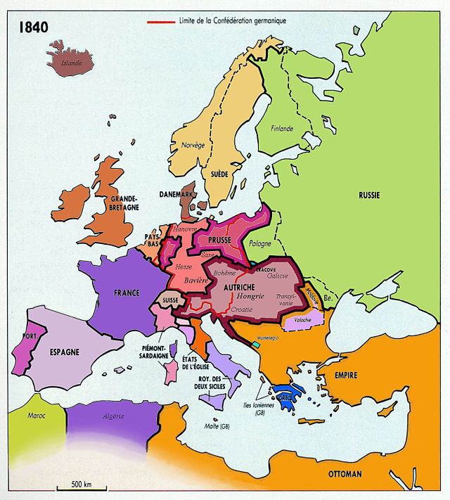
*1830 : Le tsar Nicolas 1er
Ne s’est pas opposé à la conquête de l’Algérie
NB : Les Russes partagent avec les Français
Leur longue expérience de guérilla contre les musulmans montagnards du Caucase de l’Imam Chamil ; De 1817 à 1864 !
*En revanche
Embarrassement et inquiétude des Britanniques…
R
F
A
M

Slide 24
*Embarrassement…
*1830-37 : Depuis l’affaire grecque (1827)
Et soucieuse de la stabilité du continent
La GB s’est rapprochée de la France
NB : Au détriment des trois autres puissances conservatrices
De la Sainte Alliance : Russie, Autriche et Prusse
*1830 : François Guizot
Parle pour la 1ère fois de l’Entente cordiale avec la GB ; Mais…
*Inquiétude pour l’intégrité ottomane
Le ministre Henry Palmerston émet des réserves sur l’Algérie…
R
B
F
A
G
M

Slide 25
*1830-37 : Mais Louis-Philippe le rassure…
- Ce n’est qu’une occupation restreinte ; NB : Traité de 1837
- Les ports algériens ne contrôlent pas
Les accès méditerranéens comme Tanger et Tunis ; De plus…
*L’Europe se réjouit de la destruction d’un nid de pirates Et enfin…
*Palmerston pardonne Alger à la nation qui renonçait à Anvers. Charles-André Julien ; Explication…
*Fév. 1831 : Louis-Philippe a refusé le trône belge
Pour son fils le duc de Nemours
*En revanche, Palmerston redoute, non sans raisons
Les liaisons entre les ambitions françaises en Algérie
Et celles de l’Egyptien Mehmet Ali qui a conquis la Syrie…
NB : 1831-33 : 1ère guerre turco-égyptienne ; A revoir…
*Mais retour en Algérie, nouveau terme, en 1838
Algérie où le conflit reprend…
R
B
F
t
A
t
G
M
s
E

Slide 26
1839-1847 : La conquête absolue de l’Algérie
1839 : Parties de Constantine, les troupes françaises traversent le territoire d’Abdel Kader
*1838 : A Paris, accusé d’avoir abandonné la conquête
Le député Bugeaud défend son traité de 1837
L’occupation restreinte plutôt
- Qu’une conquête totale et coûteuse
- Et une occupation militaire à terme impossible
*Mais cependant, il rajoute…
*Vous n’avez pas encore de système
Je vous ai donné par le traité, du temps pour en juger.
*Et si vous voulez conquérir l’Algérie,
100 000 hommes seront nécessaires.
*La conquête totale serait donc envisageable
Ce ne serait donc qu’une question de temps
Et il manque également un événement déclencheur
*Automne 1839…
Une colonne française relie Constantine à Alger
Passant par le territoire d’Abdel Kader
Qui proclame à nouveau le djihad…
A
m
c
o
M
t

Slide 27
1839-1840 : Abdel Kader attaque Alger, la guerre reprend
*1839-40 : Abdel Kader attaque Alger
Et dans la Mitidja, de nombreux colons sont massacrés
NB : Ralliement des Kabyles à Abdel Kader ; Et…
*A Paris, pour Bugeaud, les derniers événements
Ont fait évoluer son appréciation…
*L’occupation restreinte est une chimère. Trois solutions
L’abandon, l’occupation coûteuse de quelques Gibraltar
Ou la conquête absolue.
*La possession est une faute. Mais puisque vous voulez la faire, il faut que vous la fassiez grandement.
*Il faut donc détruire la puissance d’Abdel Kader. (…)
Et choisir la mobilité des jambes
Plutôt que les fusils des postes retranchés.
Histoire de l’Afrique, B. Lugan, p. 420-421
*Fév.. 1841 : Retour de Bugeaud en Algérie
*1839 : 30 000 hommes
*1844 : 100 000 hommes…
*Comme en Espagne (1808-15), la contre-guérilla
Il faut affamer les Arabes, les empêcher de semer
Les razzier, capturer des otages…
A
M
c
m
o
M
t

Slide 28
1841-1843 : Bugeaud encercle l’émirat par le sud ; Le duc d’Aumale s’empare de la smala d’Abdel Kader ; Il se réfugie au Maroc d’où il poursuit la lutte
*Mai 1840 : Les Français s’emparent de Médéa
*1841 : Mascara ; Plus au sud, Saïda et Boghar ; Puis…
*1842 : Tlemcen
*Mai 1843 : A Taguine, à l’est de Saïda, le duc d’Aumale
S’empare de la smala, camp mobile, d’Abdel Kader…
Qui se réfugie chez Moulay Abderrahman, sultan du Maroc ; Les Français, courroucés, réagissent…
A
m
c
s
b
o
b
M
t
s
A

Slide 29
1844-1845 : Guerre entre la France et le Maroc du sultan alaouite Moulay Abderrahman : Bombardement français de Tanger et de Mogador ; Victoire de Bugeaud sur l’oued Isly ; Traité de Lalla Maghnia fixant la frontière
*Août 1844 : Sur la côte atlantique…
Les Français bombardent Tanger
Et ils occupent brièvement Mogador
*Bugeaud pénètre au Maroc
Où il remporte la bataille de l’oued Isly ; Conséquence…
*Sept. 1844 : Traité de paix de Tanger
En échange, le sultan Abderrahman
Doit bannir Abdel Kader du territoire marocain
NB : Mars 1845 : Traité de Lalla Maghnia fixant la frontière
*Mais Abdel Kader, du Maroc, poursuit la lutte…
A
m
c
o
M
t

Slide 30
1845-1847 : Pourchassés par les Français, Abdel Kader se rend au duc d’Aumale ; Envoyé en France, il restera prisonnier, avant de s’installer à Damas en 1855
*1845
Malgré le revirement et le harcèlement des Marocains
Abdel Kader s’installe dans la vallée de la Moulouya
Et il lance des razzias en Oranie
NB : Sept. 1845 : Victoire algérienne de Sidi-Brahim ; Mais…
*Déc. 1847 : Traqué par les colonnes mobiles françaises
Et indésirable au Maroc, Abdel Kader se rend
Au général Lamoricière, puis à Nemours au duc d’Aumale
En échange d’un sauf-conduit pour Alexandrie
*Pour Abdel Kader, épilogue…
*Fév. 1848…
La 2ème République refuse d'honorer la promesse
Abdel Kader prisonnier à Toulon, Pau ; Et enfin Amboise
*Déc. 1852 : Libéré par Napoléon III, il s’installe à Bursa en Turquie ; Puis à Damas en 1855
*Petit aparté sur la violence…
A
m
c
o
M
n
t
n

Slide 31
1845-1847 : Pourchassés par les Français, Abdel Kader se rend au duc d’Aumale ; Envoyé en France, il restera prisonnier, avant de s’installer à Damas en 1855
*1834 : Général Damrémont : Une occupation restreinte, progressive et pacifique
*Pacifique ? De nombreux crimes de guerre
Des deux côtés…
*Côté algérien…
*1830 : Le cadi d’Arzew est aveuglé
Pour vente de fourrage et de vivres aux roumis
*Un zouaoua rallié aux Français est brûlé vif
*Nov. 1830 : Dans la Mitidja, 50 canonniers français prisonniers sont tués et mutilés
*1839 : Près de Mascara, Abdel Kader exécute
Les Beni Arrach jouant double-jeu
*Sept. 1845 : Après la victoire de Sidi-Brahim, et en son absence, les lieutenants d’Abdel Kader exécutent 200 prisonniers français ; Abdel Kader accepte d’en porter la responsabilité
A
m
c
o
M
t

Slide 32
1845-1847 : Pourchassés par les Français, Abdel Kader se rend au duc d’Aumale ; Envoyé en France, il restera prisonnier, avant de s’installer à Damas en 1855
*Côté français…
*1831 : A Oran, le général Boyer, Pierre le Cruel, surnom acquis en Espagne, décapite de nombreux prisonniers
*Juin 1845 : Plus de 500 hommes, femmes et enfants
De la tribu des Oulad Riah, asphyxiés
Dans une grotte par le colonel Pelissier
NB : A Paris, pétition des lycéens de Louis-le-Grand
*1842 : Général Saint-Arnaud…
Le pays des Beni Menasser est superbe.
Nous avons tout brûlé, tout détruit.
*La violence archaïque de la 1ère guerre d’Algérie est bien l’événement fondateur des cent trente-deux ans de présence française. Algérie que Louis-Philippe, en 1841, proclame pour toujours française.
La Maghreb, Daniel Rivet, p. 114
*Epilogue de cette 1ère guerre d’Algérie…
A
m
c
o
M
t

Slide 33
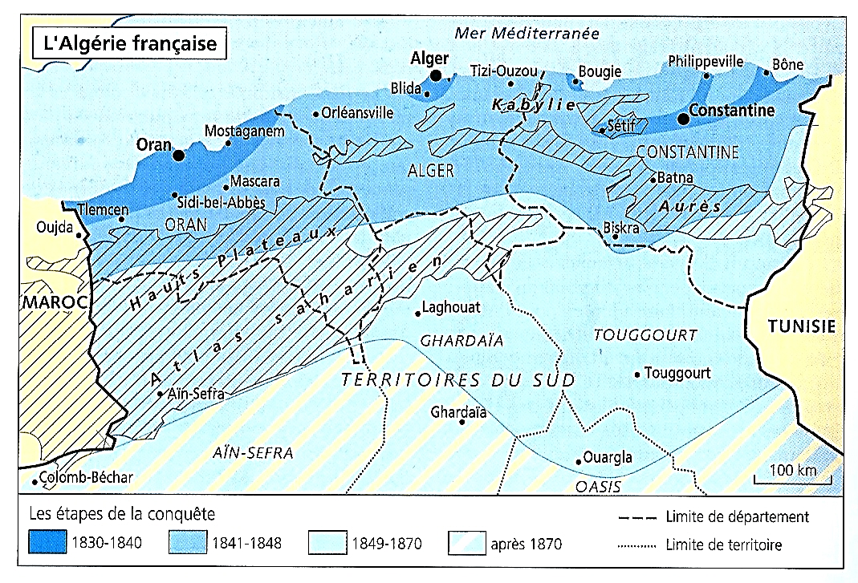
*A partir de 1848, quatre processus…
1) Administratif…
*1848 : Sous la 2ème République…
a) L’Algérie est dirigée par un gouverneur général
b) Les territoires conquis sont annexés
Et divisés en trois départements
Alger, Oran et Constantine
c) Mais à cette division administrative
Se rajoute une seconde, éphémère, entre…
- Sur la côte, territoires civils colonisés ; Et…
- A l’intérieur, territoires militaires
Administrés par des bureaux arabes (1844)
*A revoir…
A
c
o

Slide 34
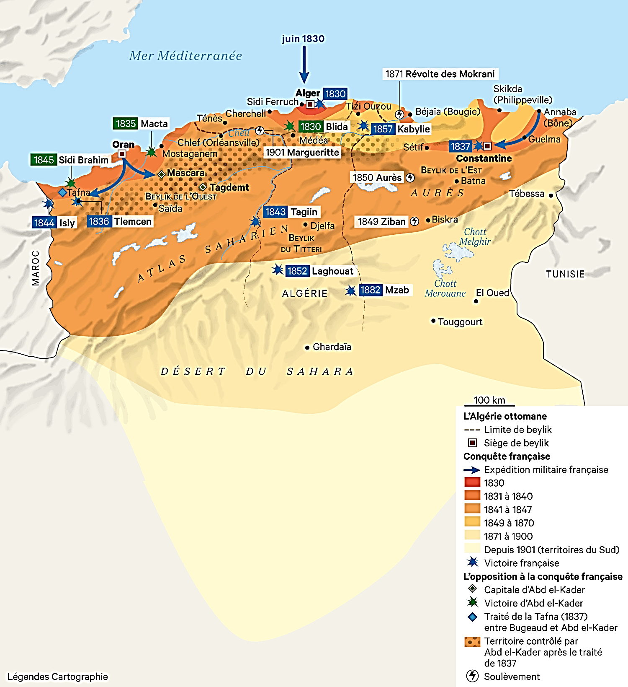
2) Militaire…
*1851-57 : Conquête de la Kabylie
NB : Résistance menée par
Le chérif Boubaghla et Fatma N’Soumer
*La conquête semble terminée ; En réalité… Elle se poursuit vers le sud saharien
*Dès 1852 : Prise de Laghouat ; A revoir…
A
c
o
l

Slide 35
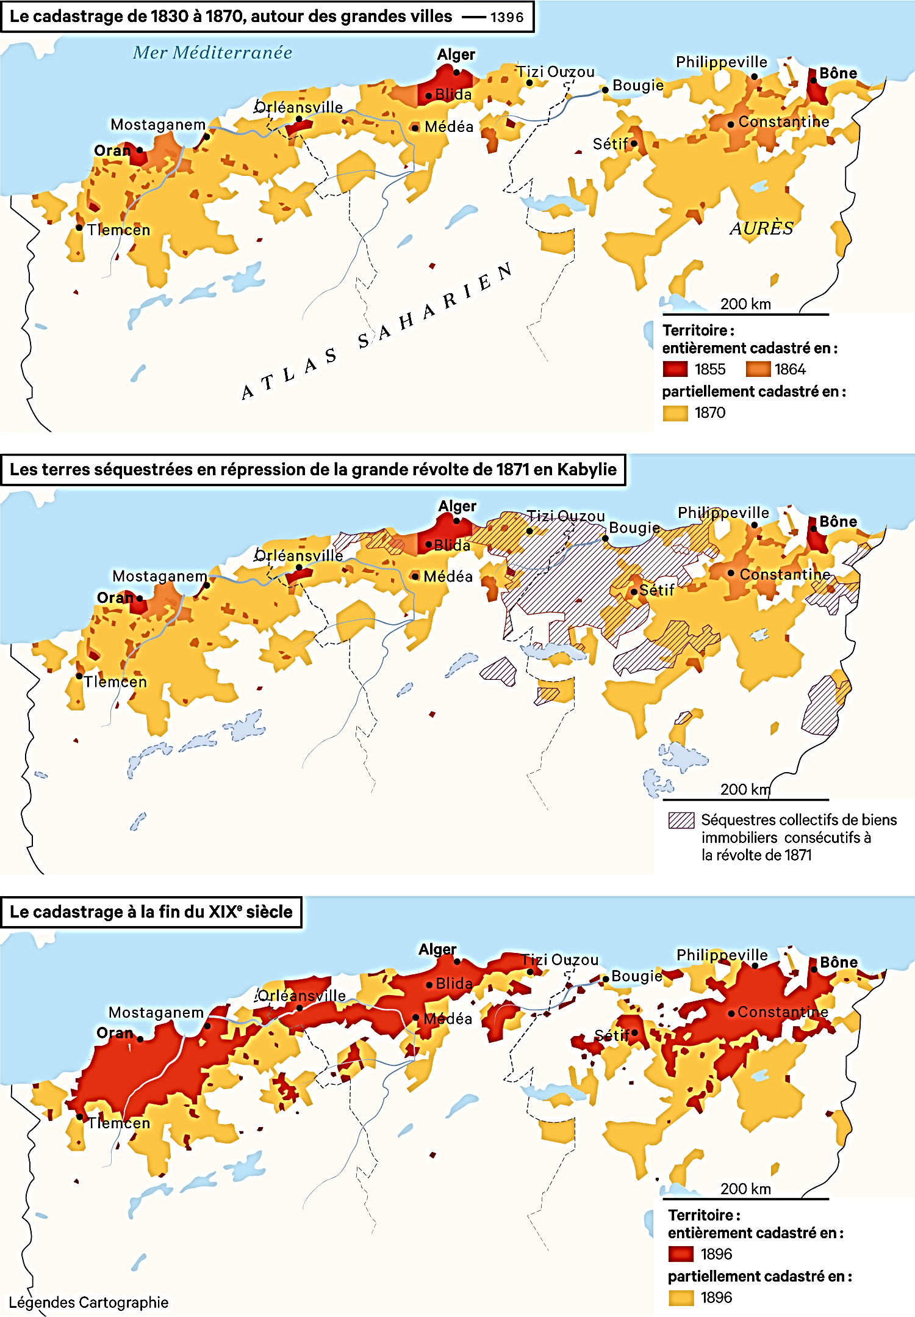
3) Colonisation de peuplement…
*Dès les années 1830, arrivée massive de colons…
*1840 : 28 000 hommes ; 1847 : 109 000
*1866 : 218 000 ; Dont 112 000 étrangers : Espagnols, Italiens, Maltais
*Colonisation de peuplement ; Et donc…
*Confiscations des terres indigènes communes et cadastrage
NB : 1843 : Autour d’Alger, Bugeaud confisque 200 000 ha de terres religieuses
32 000 sont attribués aux indigènes ; 55 000 aux colons ; 95 000 à l’Etat
*Cadastrage largement terminé en 1896 et suppression des droits d’usage en 1873 *Conséquence : Les populations se déplacent vers le sud ; A revoir…
4) Juridique…
*Quid du statut des Européens étrangers
*Et de l’avenir des indigènes, musulmans et juifs ; A revoir…
*Et dans le même temps, les Régences de Tripoli et de Tunis
*Commençons par la 1ère…

